Slide 1

PILKADA SERENTAK 2018 DI PAPUA
TITI ANGGRAINI
DIREKTUR EKSEKUTIF
PERKUMPULAN UNTUK PEMILU DAN DEMOKRASI (PERLUDEM)

Slide 2
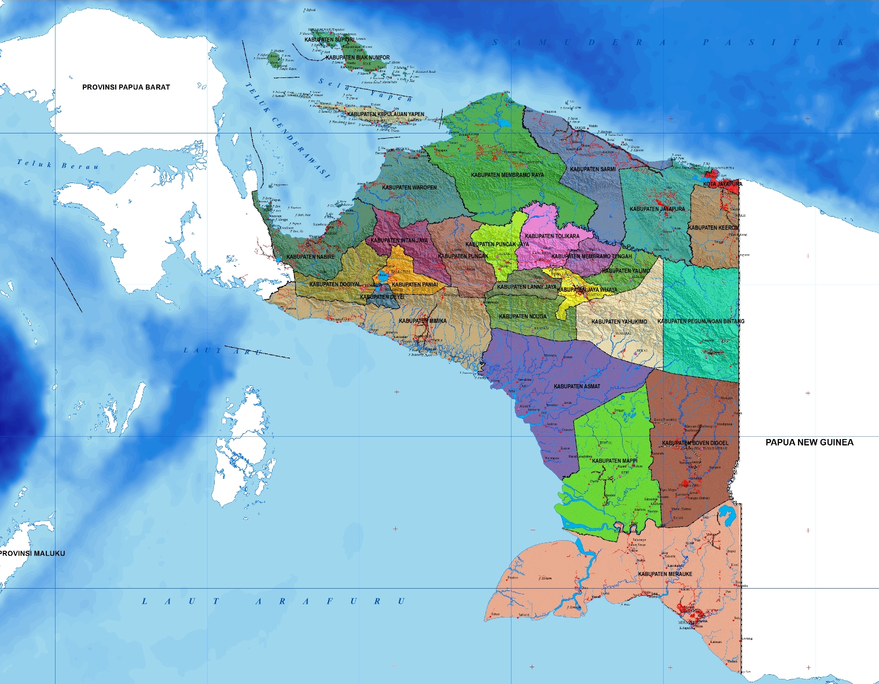

Slide 3
PETA PILKADA SERENTAK DI PAPUA
NO | PILKADA 2015 | PILKADA 2017 | PILKADA 2018
1 | Asmat | Dogiyai | Provinsi Papua
2 | Boven Digoel | Intan Jaya | Biak Numfor
3 | Keerom | Jayapura | Deiyai
4 | Mamberamo Raya | Kepulauan Yapen | Jayawijaya
5 | Merauke | Kota Jayapura | Mamberamo Tengah
6 | Nabire | Lanny jaya | Mimika
7 | Pegunungan Bintang | Mappi | Paniai
8 | Supiori | Nduga | Puncak
9 | Waropen | Puncak Jaya
10 | Yahukimo | Sarmi
11 | Yalimo | Tolikara

Slide 4
PETA DAERAH DENGAN SISTEM NOKEN
No | PILKADA 2015 | PILKADA 2017 | PILKADA 2018
1 | Yahukimo | Nduga | Mamberamo Tengah
2 |  | Lanny Jaya | Paniai
3 |  | Tolikara | Puncak
4 |  | Intan Jaya | Deiyai
5 |  | Puncak Jaya | Jayawijaya
6 |  | Dogiyai | Mimika

Slide 5
TEMUAN DAERAH YANG DIDUGA MENYELEWENGKAN SISTEM NOKEN
NO | DAERAH | TAHUN PILKADA | PROVINSI
1 | Mamberamo Raya | 2015 | Papua
2 | Pegunungan Bintang | 2015 | Papua
3 | Waropen | 2015 | Papua
4 | Asmat | 2015 | Papua
5 | Yalimo | 2015 | Papua
6 | Manokwari | 2015 | Papua Barat
7 | Teluk Bintuni | 2015 | Papua Barat
8 | Sorong Selatan | 2015 | Papua Barat
Catatan: daerah-daerah tersebut di atas tidak mendapatkan privilege untuk menerapkan sistem noken, namun pada prakteknya ditemukan mencoba menerapkan sistem noken. Upaya tersebut terungkap sepanjang persidangan MK saat PHP Kepala Daerah.

Slide 6
CATATAN KORBAN KEKERASAN DI PILKADA PAPUA
NO | DAERAH | TAHUN PILKADA | KORBAN JIWA | TAHAPAN
1 | Puncak | 2011 | 57 orang | Pencalonan
2 | Tolikara | 2012-2013 | 13 orang | Kampanye, Pungut Hitung
3 | Jaya Wijaya | 2014 | 1 orang | Pembentukan Dapil
4 | Puncak Jaya | 2017 | 15 orang | Masa Tenang, Rekapitulasi Perolehan Suara, PSU
5 | Intan Jaya | 2017 | 4 orang | Rekapitulasi Perolehan Suara
Catatan: data di atas belum menyertakan korban luka, rusak/hilangnya harta benda warga, dan rusak/hilangnya asset publik, eksodus dan berhentinya aktivitas perekonomian dan keseharian masyarakat.

Slide 7
GAMBARAN UMUM CALON KABUPATEN
NO | KETERANGAN | JUMLAH | DAERAH | NAMA PASLON | PENGUSUNG
1 | Calon Perempuan | 1 | Mimika | Maria Florida Kotorok - Yustus Way | Perseorangan
2 | TNI/Polri | 1 | Biak Numfor
3 | Calon Tunggal | 2 | Jayawijaya Puncak | Jhon Richard Banua - Marthin Yogobi Willem Wandik - Alus Uk Murib | Parpol Parpol
4 | Petahana | 8 | Papua Papua Deiyai Jayawijaya Biak Numfor Mimika Puncak Mamberamo Tengah | Lukas Enembe - Klemen Tinal Wempi Wetipo - Habel M. Suwae Dance Takimai - Robert Dawapa Jhon Richard Banua - Marthin Yogobi Herry Ario Naap - Nehemia Wospakrik Eltinus Omaleng - Johanes Rettob Willem Wandik - Alus Uk Murib Ricky Ham Pagawak - Yonas Kenelak | Parpol Parpol Parpol Parpol Parpol Parpol Parpol Parpol

Slide 8
PETA CALON PROVINSI
NO | CALON | PEKERJAAN | PENGUSUNG | JUMLAH DUKUNGAN
1 | Lukas Enembe - Klemen Tinal | Gubernur Papua – Wakil Gubernur Papua | PKS, PPP, PKPI, PAN, Nasdem, PKB, Hanura, Golkar, Demokrat | 42 kursi (76%)
2 | Wempi Wetipo - Habel M. Suwae | Bupati Jayawijaya – Swasta | Gerindra, PDIP | 13 kursi (24%)
Pola koalisi partai antara provinsi dan kabupaten tidak kongruen.
Di provinsi, partai pemerintah (PDIP) berkoalisi dengan partai oposisi (Gerindra) melawan gabungan partai-partai pemerintah dan oposisi lainnya.
Di kabupaten kota, pola pertarungan antara partai pemerintah dan partai oposisi bercampur: versus, koalisi sebagian, koalisi sepenuhnya.

Slide 9
Fakta-Fakta Pilkada Provinsi Papua
Jumlah penduduk Papua 4.247.758, atau meningkat sekitar 300 ribu jiwa hingga 31 Juni 2017.¹
Jumlah Pemilih pada DPT terakhir 3.336.144.²
Perekaman KTP Elektronik baru mencapai 30%.³
Personel Keamanan 14.000 orang (7.200 Polri, 2.800 TNI, 4.000 Linmas).⁴
Notes:
1. https://news.akurat.co/id-82319-read-penduduk-papua-meningkat-300-ribu-jiwa-jelang-pilkada-2018
2. https://infopemilu.kpu.go.id/informasi-pemilihan
3. https://nasional.tempo.co/read/905080/pilkada-2018-kenapa-dirjen-dukcapil-cemaskan-papua-dan-ntt; https://www.pasificpos.com/item/20159-dpr-papua-soroti-minimnya-perekam-e-ktp-di-papua; http://nasional.republika.co.id/berita/nasional/pilkada/17/11/30/p07jqq330-warga-papua-minim-miliki-ktpel-pengaruhi-kerawanan-pilkada.
4. http://news.metrotvnews.com/hukum/PNgJrwoK-pilkada-di-papua-akan-dijaga-ketat

Slide 10
REKOMENDASI
KPU RI dan Bawaslu RI mesti menjamin pelaksanaan sistem noken berjalan sesuai dengan ketentuan yang berlaku dan diawasi dengan baik. Pelaksanaannya harus dilaksanakan secara transparan dan akuntabel dan membuka ruang keterlibatan publik secara luas. Untuk kepentingan jangka panjang, ketentuan sistem noken perlu dibenahi kembali. Sehingga setiap keunikan dalam metode pemilihan noken dapat diakomodir secara legal dan dengan standar yang baik. Hak-hak politik setiap warga negara harus dapat dijamin dan dilindungi dalam ketentuan noken. Kendati tidak mungkin diterapkan untuk Pilkada 2018, setidaknya dapat diupayakan untuk kepentingan Pemilu 2019 nantinya.

Slide 11
REKOMENDASI
KPU RI dan Bawaslu RI agar memastikan semua perangkat penyelenggaraan di tingkat teknis dalam kondisi siap sehingga tidak menyisakan celah persoalan di kemudian hari. Dengan demikian, tidak menjadi alasan bagi pihak-pihak yang tidak bertanggungjawab untuk menjustifikasi kekerasan. Penyelenggara di tingkat provinsi, kabupaten, kecamatan, kelurahan dan TPS harus dipastikan bebas kepentingan, mandiri dan profesional. Penting juga untuk memastikan terlaksananya pengawasan di setiap tahapan agar berjalan sesuai dengan regulasi serta waktu yang telah direncanakan. Terutama pelaksanaan prosedur pendaftaran pemilih yang selama ini menjadi salah satu pokok persoalan.

Slide 12
REKOMENDASI
Pihak kepolisian harus memberi perhatian serius dan membenahi pendekatan serta strategi penanganan konflik kekerasannya. Pihak kepolisian harus memastikan penegakkan hukum berjalan sesuai dengan ketentuan perundang-undangan yang berlaku. Pihak kepolisian wajib mengambil langkah-langkah yang tegas dan terencana untuk melindungi setiap penyelenggara pemilihan dan pemilih itu sendiri dari potensi kekerasan oleh pihak yang tidak bertanggungjawab.

Slide 13
REKOMENDASI
Pihak kepolisian mesti meningkatkan koordinasi dan kebutuhan pengamanan secara rasional dengan para pihak, termasuk aparat TNI demi kepentingan pengamanan. Pendekatan yang digunakan dalam menghadapi potensi konflik harus tetap mengedepankan pendekatan persuasif. Pengalaman rapuhnya pengamanan terhadap penyelenggara dari tindakan kekerasan pihak yang tidak bertanggungjawab, harus dicarikan solusinya. Sehingga penyelenggara dapat melaksanakan tugasnya dengan aman dan tanpa tekanan pihak manapun.

